Slide 1
任务二 Java欢迎你(开发简单Java程序)
1
知识目标
Java应用程序结构；Java小程序结构；Java程序编写及运行过程
2
能力目标
理解什么是程序；会使用Eclipse开发简单Java程序；掌握简单调试与排错技术
<number>／20

Slide 2
内容提要
1
跟我做：我的第一个Java程序
2
实现方案
3
代码分析
4
必备知识
5
动手做一做
<number>／20

Slide 3
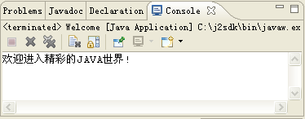
2.1 跟我做：我的第一个Java程序
任务情景
编写一个程序，运行时在控制台输出“欢迎进入精彩的JAVA世界！”信息。
运行结果
图2 1 程序运行结果
第1章目录
<number>／20

Slide 4
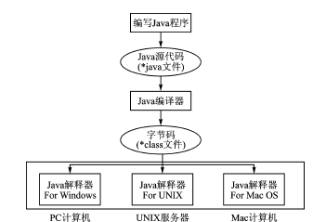
2.2 实现方案
问题分析
在开始编写Java程序之前，首先应该熟悉它的开发过程。Java语言的开发过程如图2-2所示。
编译生成字节码文件后，其中Java解释器执行Java应用程序，而浏览器执行Java小应用程序。字节码文件是与平台无关的二进制码，执行时由解释器解释成本地机器码，解释一句，执行一句。
图2 2 Java程序的开发过程
第1章目录
<number>／20

Slide 5
2.2 实现方案
解决步骤：
Java程序主要分为两类:Java应用程序(application)和Java小程序(Applet)。
现在我们来体验一下用Eclipse开发Java应用程序的过程。
(1)打开Eclipse，选择菜单“File”->“New”->“Project”来新建一个“Java Project”( 如图2-3)，点击下一步将项目命名为study（如图2-4），点击完成后，在包资源管理器里就有study项目了。
(2)在包资源管理器中的study项目节点，右击src->New->Package（如图2-5）,在新建包对话框中输入名称为com.task02。
(3)选中“Package Explorer”中的com.task02包节点上右击->“New”->“Class”，如图2-6所示。在弹出的对话框中键入类名（如：Welcome），选中public static void main（String[] args）前的复选框(如图2-7)，点击“完成”按钮。
(4)编写完成后，保存。
(5)运行程序。
在“Package Explorer”中，选中Welcome类节点，点击右键，选择“Run as”->“Java Application”(如图2-8)。系统将自动执行该程序，并在控制台上输出“欢迎进入精彩的Java世界!”字符串信息（如图2-9）。
第1章目录
<number>／20

Slide 6
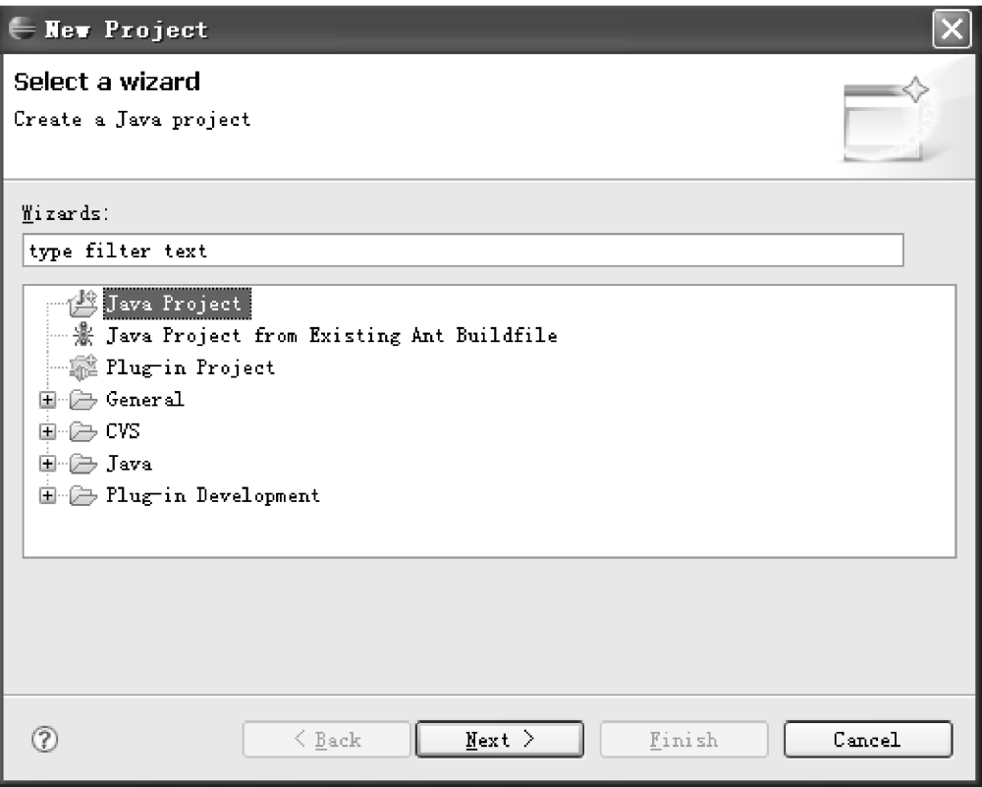
图2 3 新建项目窗口
<number>／20

Slide 7
图2 4 新建Java项目窗口
<number>／20

Slide 8
图2 5 新建包
<number>／20

Slide 9
图2 6 新建类
<number>／20

Slide 10
图2 7 新建类对话框
<number>／20

Slide 11
图2 8 运行Java应用程序
<number>／20

Slide 12
2.3 代码分析
程序代码
publicclassHelloWorld{ //定义公共类HelloWorld
publicstaticvoidmain(String[]args){ //应用程序入口即main()方法
System.out.println("欢迎进入精彩的Java世界!");//输出"欢迎进入精彩的Java世界!"
}
}
一个Java源文件可以包含多个类,但是整个文件最多只有一个类为public,类是构成Java程序的主体,class是类的说明符号,且这个public的类的名称必须和文件名一致。类中包含了多个实现具体操作的方法,每个应用程序中必须包含一个main()主方法,它是程序的入口点,与C/C++是一样的,main()方法中的参数args[]来接收命令行参数,是一个字符串数组。Args只是数组的名字,用户可根据自己的喜好来命名。本例main()方法中只有一条语句“System.out.println”(“欢迎进入精彩的Java世界!”);”,运行程序后向控制台输出一行字符串“欢迎进入精彩的Java世界!”。
第1章目录
<number>／20

Slide 13
2.3 代码分析
2.3.2应用扩展
前面介绍了一个简单的Java控制台应用程序，下面讲解创建入门级的Java GUI（Graphical User Interface 图形用户界面）程序的步骤：
打开Eclipse，在studay项目中task02包下新建类，确定类名WelcomeGUI，选中public static void main（String[] args）前的复选框，得到类的框架：
package task02;
public class WelcomeGUI{
}
(2) 在WelcomeGUI类体内输入以下语句：
package task02;
public class WelcomeGUI{
// 创建一个窗体
static Frame f = new Frame("Welcome GUI");
// 创建三个标签
static Label lb1 = new Label("欢迎进入Java的图形用户界面！");
static Label lb2 = new Label("在这里显示按钮事件描述");
// 创建两个按钮
static Button b1 = new Button("单击我");
static Button b2 = new Button("退出");
}
(3)此时会有多处错误提示，如图2-10所示，在第二行增加一条语句import Java.awt.*。
}
第1章目录
<number>／20

Slide 14
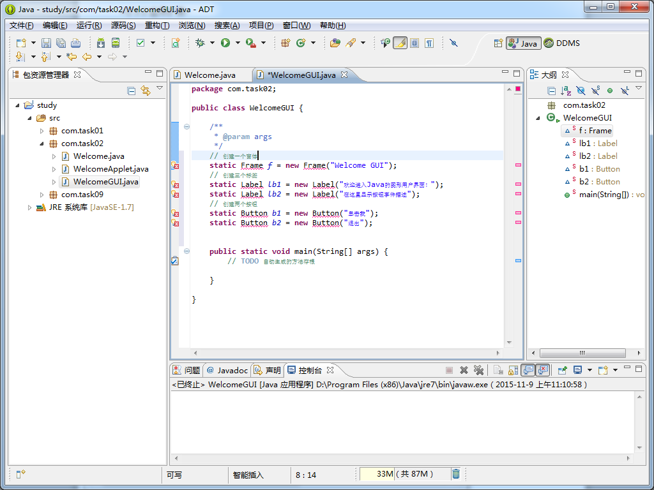
2.3 代码分析
第1章目录
图2-10 错误提示
<number>／20

Slide 15

2.3 代码分析
(4)在main( )方法中输入以下语句：
public static void main(String[] args) {
// TODO 自动生成的方法存根
f.setSize(200, 200); // 设置窗体的宽度和高度
f.setLayout(new FlowLayout()); // 将窗体的布局设置为顺序布局
// 将标签和按钮顺序添加到窗体中
f.add(lb1);
f.add(lb2);
f.add(b1);
f.add(b2);
// 通过调用addMouseListener方法为按钮b1注册MouseEvent事件
b1.addMouseListener(new Button1Handler());
// 通过调用addActionListener方法为按钮b2注册ActionEvent事件
b2.addActionListener(new Button2Handler());
f.setVisible(true); // 使窗体可见
}
(5)另外定义实现MouseListener接口的MouseEvent事件处理类，输入以下语句，并在代码第三行增加一条语句import java.awt.event.*（见图2-11）：
图2-11 导入语句
<number>／20

Slide 16
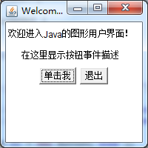
2.3 代码分析
class Button1Handler implements MouseListener {
// 鼠标按键在组件上单击（按下并释放）时调用此方法
public void mouseClicked(MouseEvent e) {
WelcomeGUI.lb2.setText("已单击鼠标！");
}
// 鼠标进入到组件上方时调用此方法
public void mouseEntered(MouseEvent e) {
WelcomeGUI.lb2.setText("已进入按钮上方！");
}
// 鼠标离开组件时调用此方法
public void mouseExited(MouseEvent e) {
WelcomeGUI.lb2.setText("已离开按钮上方！");
}
// 鼠标按键在组件上按下时调用此方法
public void mousePressed(MouseEvent e) {
WelcomeGUI.lb2.setText("已按下按钮！");
}
// 鼠标按钮在组件上释放时调用此方法
public void mouseReleased(MouseEvent e) {
}
}
class Button2Handler implements ActionListener {
public void actionPerformed(ActionEvent e){
System.exit(0);}
}(6) 保存文件并运行程序，运行效果如图2-12所示。
图2-12 运行结果
<number>／20

Slide 17
2.3 代码分析
到此已经介绍完Java应用程序的创建，下面讲解使用Eclipse创建Java小程序的步骤：
(1)打开Eclipse，在studay项目中task02包下新建类、确定类名WelcomeApplet、指定超类Java.applet.Applet，得到类的框架：
package task02;
import Java.applet.Applet;
public class WelcomeApplet extends Applet {
}
(2) 在WelcomeApplet类体内输入以下语句，并按Ctrl＋S保存文件。
package task02;
import Java.applet.Applet;
public class WelcomeApplet extends Applet {
public void paint(Graphics g)
{
g.drawString("Hello，Java AppletWorld！",20,20);
g.GetColor(Color.blue); //设置画笔颜色
g.drawRect(20,30,50,50); //绘制矩形边框
g.GetColor(Color.green);
g.drawRect(60,70,90,90);
g.GetColor(Color.red);
g.fillRect(40,50,70,70); //填充指定的矩形
}
}
<number>／20

Slide 18
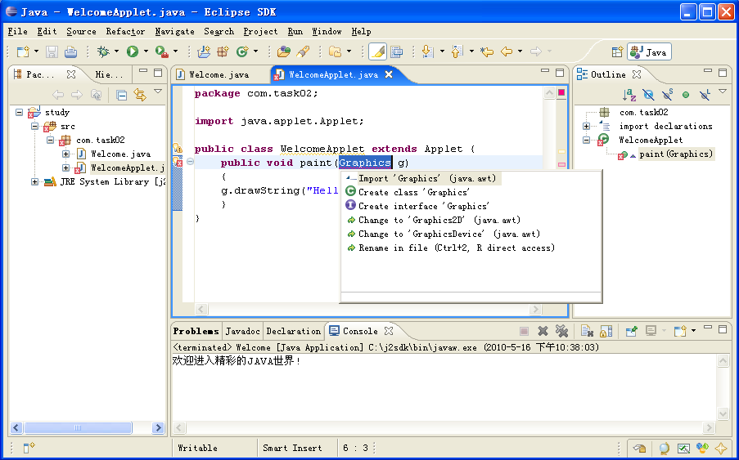
2.3 代码分析
。
(3)此时会有一处错误提示如图2-13，单击代码编辑区左侧的小红叉，双击接受第一种提示，Import“Graphics”(Java.awt)，即会在第三行增加一条语句import Java.awt.Graphics
图2-13 错误提示
图2-13 错误提示
<number>／20

Slide 19
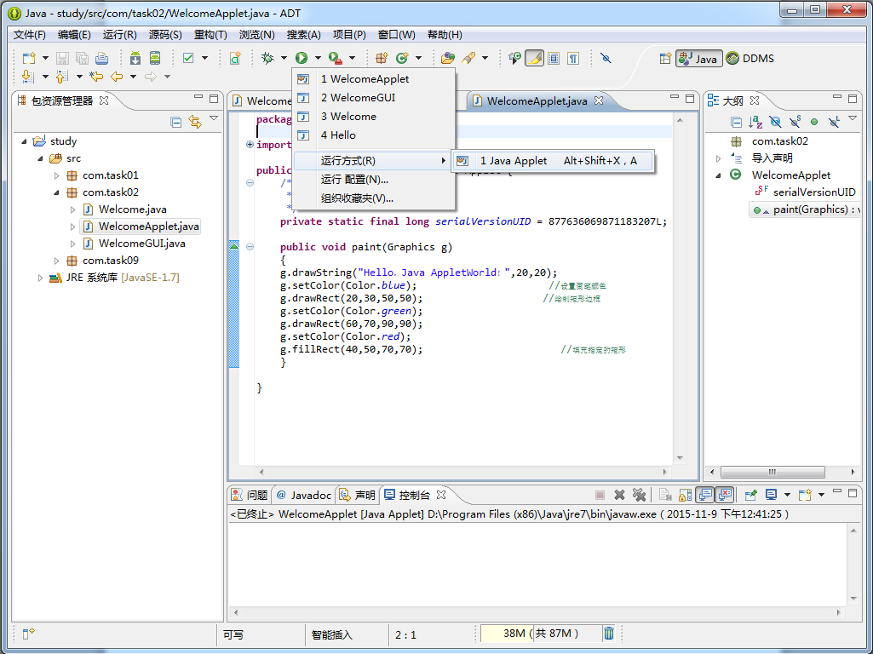
2.3 代码分析
(4) 运行Applet程序，点击工具栏里的运行按钮 ，选择运行方式为“Java Applet”，如图2-14，运行效果为2-15。
图2-14 运行Applet程序
<number>／20

Slide 20
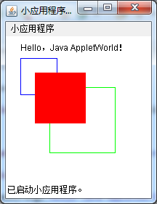
2.3 代码分析
图2-15 小程序查看器
<number>／20

Slide 21
2.4 必备知识
2.4.1源文件的命名规则
如果在源程序中包含有公共类的定义，则该源文件名必须与该公共类的名字完全一致。在一个Java源程序中至多只能有一个公共类的定义。如果源程序中不包含公共类的定义，则该文件名可以任意取名。如果在一个源程序中有多个类定义，则在编译时将为每个类生成一个.class文件。
包名：包名是全小写的名词，中间可以由点分隔开，例如：Java.awt.event;
类名：首字母大写，通常由多个单词合成一个类名，要求每个单词的首字母也要大写，例如class HelloWorldApp;
接口名：命名规则与类名相同，例如interface Collection;方法名：往往由多个单词合成，第一个单词通常为动词，首字母小写，中间的每个单词的首字母都要大写，例如：balanceAccount，isButtonPressed;
特别提醒Java程序是大小写敏感的，String和string是不同的。
第1章目录
<number>／20

Slide 22
2.4 必备知识
2.4.2.Java注释
注释为程序中的语句作说明，注释内容不会执行。Java注释分为单行注释和多行注释。
(1)单行注释就是在程序中注释一行代码，在Java中用//放在需要注释的内容之前就可以 。
(2)多行注释就是一次性的将多行注释掉，用/*开始，以 */结束，需注释的内容放在其中间。
为什么要添加程序注释呢？
(1)当你下次再看到这段代码时，要想找到当初编写这段代码时的思路，建议添加注释。
(2)在团队协作开发过程中，一个人写得代码要想被团队中的其他人所理解，建议添加注释，从而可以利于整个团队成员之间的沟通。
另外，在有关代码风格的问题中，最为显眼的可以说就是代码的缩进（Indent）了。缩进是通过在每一行的代码左端空出一些空格，来更加清晰地从外观上体现出程序的层次结构（每个缩进一般以4个空格为单位）。
第1章目录
<number>／20

Slide 23
2.4 必备知识
2.4.3 Java程序结构
按照运行环境的不同,可将Java程序分成两种:Java应用程序(JavaApplication)和Java小程序(JavaApplet)。它们都在Java虚拟机中执行,Java应用程序在本机上由Java解释程
序来激活Java虚拟机。而Java小程序是通过浏览器来激活Java虚拟机,二者程序结构不同。
<number>／20

Slide 24
2.4 必备知识
2.4.3 Java程序结构
按照运行环境的不同，可将Java程序分成两种：Java应用程序(Java Application)和Java小程序(Java Applet)。它们都在Java虚拟机中执行，Java应用程序在本机上由Java解释程序来激活Java虚拟机。而Java Applet是通过浏览器来激活Java虚拟机，二者程序结构不同。
Java应用程序的结构如下：
import Java.io.*; //导入相关包
public class HelloExam { //外层框架
public static void main(String[ ] args) { //Java入口程序框架
…… //这里填写代码
}
}
Java小程序的结构如下：
import Java.applet.*; //将Java.applet 包中的系统类引入本程序
import Java.awt.*; //将Java.awt包中的系统类引入本程序
public class HelloApplet extends Applet{
…… //这里填写代码
<number>／20

Slide 25
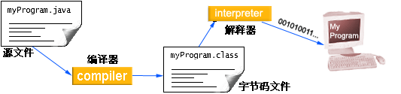
2.4 必备知识
2.4.4 Java应用程序开发
Java 应用程序都是以类的形式出现。一个程序可以包含一个或多个类。Java提供了一个特殊的方法——main( )方法，每个应用程序的执行都是从main( )方法开始的。包含了main( )方法的类叫主类，程序的主文件名必须与主类相同。
Java程序开发过程分为三步（如图2-13）：
图2-13 程序开发过程
<number>／20

Slide 26
2.4 必备知识
（1）编辑——创建Java源程序，后缀.java。源程序的创建,修改和保存可以在任何一种文本编辑器上进行。
（2）编译——用Java编译器将源程序翻译成Java虚拟机能够理解的指令，并将其组织为字节码文件(后缀.class)。
（3）运行——Java虚拟机解释，运行包含在字节码文件中的程序。
使用集成开发环境Eclipse开发Java应用程序（Java Application）的编程步骤：
（1）启动Eclipse，进入开发界面。
双击Eclipse安装文件夹（如D:/ eclipse）下的可执行文件eclipse.exe，选择工作空间文件夹（如D:/ Java程序），单击OK按钮进入Welcome界面，关闭Welcome窗口，进入开发界面。
（2）新建Java项目。
执行菜单File | New | Java Project命令，出现New Java Project（新建Java项目）对话框，在Project name（项目名）文本框中输入项目名，单击Finish（完成）按钮，便建立了一个空白的Java项目。
（3）新建Java包。
右键单击Java项目中的JAVA类的存储目录“src”包，执行菜单New | Package命令，出现New Java Package（新建Java包）对话框，在name（包名）文本框中输入包名，单击Finish按钮，便建立了一个空白的Java包。
（4）新建Java类。
在项目的src目录上右键，执行菜单New | Class命令，出现New Java Class（新建Java类）对话框，在name（类名）文本框中输入类名，并选中public static void main(String[ ] args)复选框，再单击Finish按钮，便建立了一个包含主方法main的类。
（5）在Eclipse界面的代码窗格中编写代码。
在main方法的大括号内部，输入相应的程序代码。
（6）运行程序。
在Eclipse开发环境下按Ctrl+F11组合键（或执行菜单Run | Run As | Java Application命令），便可运行程序，控制台输出程序运行结果。至此完成了一个JAVA项目的创建，一个JAVA类的编译及执行。
<number>／20

Slide 27
2.4 必备知识
2.4.5 Applet小程序开发
Applet小程序（Java Applet ）和Java应用程序不同，Applet小程序都必须继承自Java的Java.applet.Applet类或javax.swing.JApplet类，每个Applet小程序开头都需要用关键字import将系统类引入程序，Applet小程序中没有main( )方法。Java Applet的创建过程也分为三步：编辑，编译和运行。
Applet小程序（Java Applet ）是用Java 语言编写的小应用程序，Applet小程序是直接嵌入到网页中。在此采用Eclipse集成开发环境编写和调试Applet程序，调试的时候Eclipse会自动调用Java“小程序查看程序”，而不用嵌入到网页中查看运行效果。
例如：用Java Applet编写问候程序。
import java.applet.Applet; //引入系统类Applet
import java.applet.Graphics; //引入系统类Graphics
public class Hello_Applet extends Applet
{
public void Paint(Graphics g)
{ g.drawString(“Java is easy to learn!”,50,25); }
}
使用集成开发环境Eclipse开发Applet小程序（Java Applet ）的编程步骤：
（1）~（3），同Java应用程序。
（4）新建Java类。
在项目的src目录上右键，执行菜单New | Class命令，出现New Java Class（新建Java类）对话框，在name（类名）文本框中输入类名，并在Superclass（父类）文本框中键入Applet程序需要继承的父类“java.applet.Applet”，（不选public static void main(String[ ] args)复选框），完成后单击Finish按钮，便建立了一个Applet小程序的类。
（5）在Eclipse界面的代码窗格中编写代码。
输入相应的程序代码，重写init() 、start()、paint()等 方法（看自己需要）。
（6）运行程序。
在Eclipse开发环境下按Ctrl+F11组合键（或执行菜单Run | Run As | Java Applet命令），Eclipse会自动为该Applet小程序创建一个HTML 文件并且将applet 包含进去，然后启动appletviewer Eclipse应该有成套的模板，便可运行程序，并弹出一个Applet小程序图形界面运行结果
<number>／20

Slide 28
2.5 动手做一做
2.5.1实训目的
掌握Java程序的框架并会创建一个Java程序；掌握Java项目组织结构并进行简单调试与排错。
2.5.2实训内容
1．在Eclipse中编写一个输出“I Love Internet”的 Java Application程序。
2．在Eclipse中编写一个输出自己的基本信息（如姓名和年龄）的Applet小程序。
2.5.3简要提示
实训1可以参考本章例题进行编写。
实训2要求编写的是一个Applet程序，方法是先在Eclipse中新建一个普通类，但此类一定是继承自Applet。然后右击此类选“运行方式“中的”Java Applet“，即可看到运行结果而不用内嵌至HTML文件中。
2.5.4程序代码
程序代码参见本教材教学资源
2.5.5实训思考
1．在Eclipse中运行Applet程序不用写HTML文件，它的执行原理是什么？
2．姓名和年龄变量可不可以从键盘终端随机输入然后再输出？
<number>／20

